Slide 1
Организация
внеурочной
деятельности
МОУ СОШ № 59

Slide 2
Основные направления:
Обще
интеллектуальное
Общекультурное
Социально –
психологическое
Духовно-нравственное
Спортивно-оздоровительное
направление

Slide 3
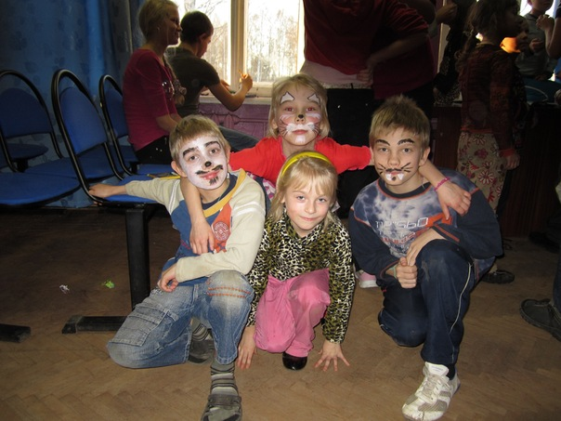
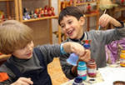
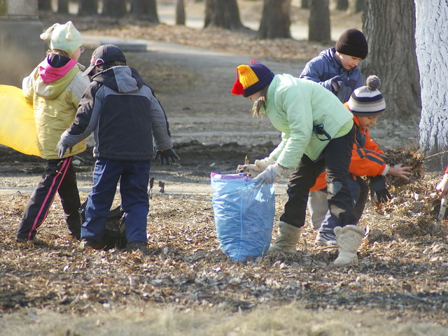
Духовно-нравственное
«Дорогою добра»
Развития у детей начальной школы нравственных ориентиров при построении деятельности, общения и взаимоотношений.

Slide 4
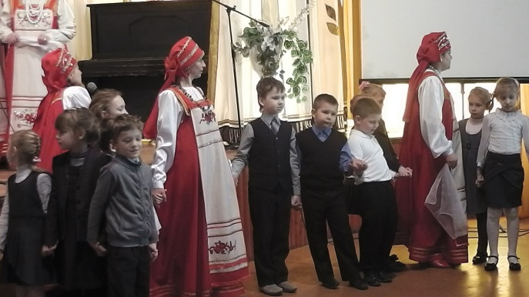
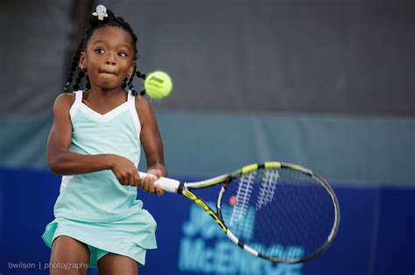
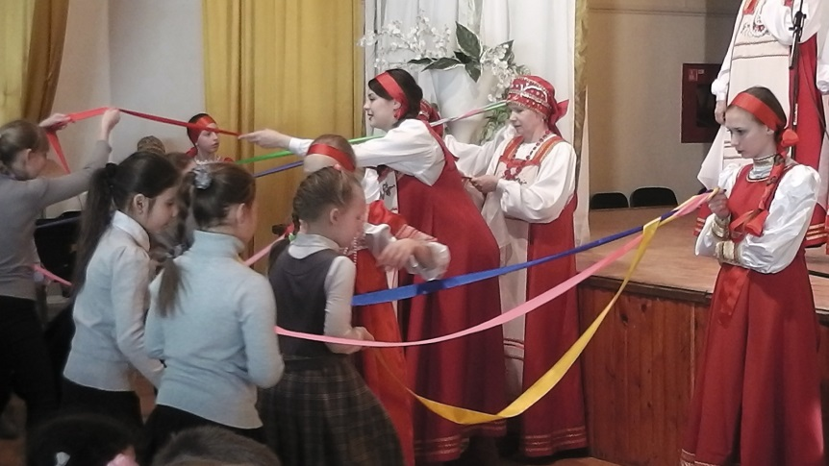
Спортивно-оздоровительное
направление
Спортивный
калейдоскоп
«Игры русских народов»

Slide 5
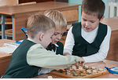
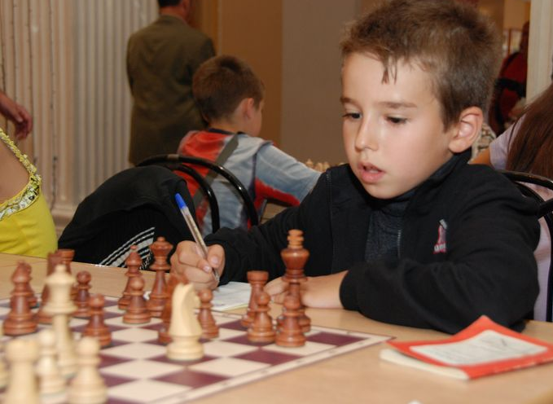
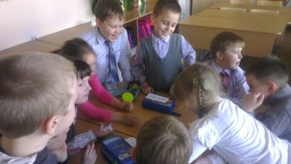
Общеинтеллектуальное
«Занимательная математика»
«Мир загадок»
«Книгочей»
«Я -исследователь»
«Шахматы»
«Занимательная грамматика»

Slide 6
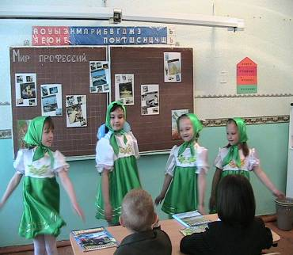
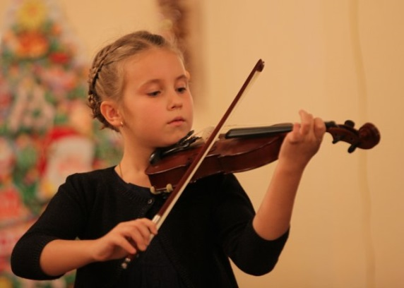
Общекультурное
Музыкальные инструменты: фортепиано, скрипка, домра, баян,
аккордеон, балалайка
Ансамбль русской песни
«Катерина»
Хоровое пение
Вокальная студия
«Звонкие голоса»
Дизайн-студия
«Ярославский ленок»
Инструментальный ансамбль
«Созвучие»

Slide 7
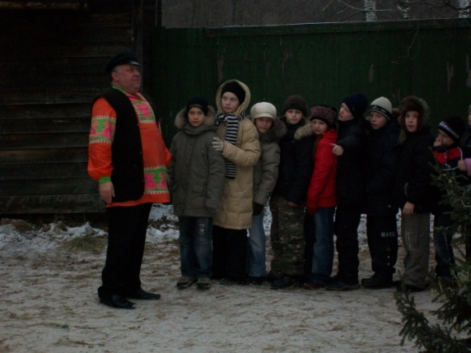
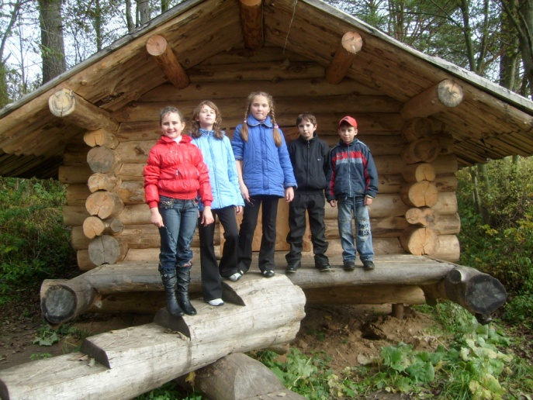
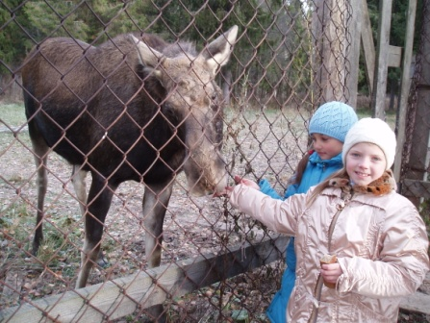
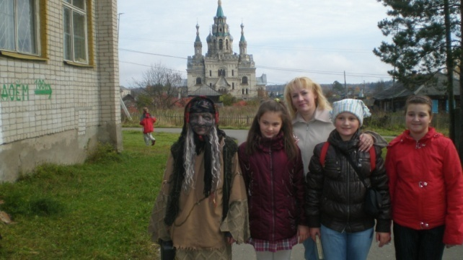
Общекультурное
«Дорогами сказок»
«Ярославль и
ярославцы»
«Речь и культура общения»
«Мир глазами
художника»
«Я и мир»
«Мир профессий»

Slide 8
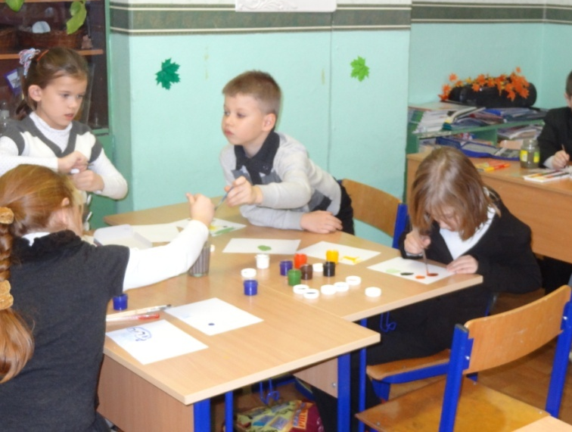
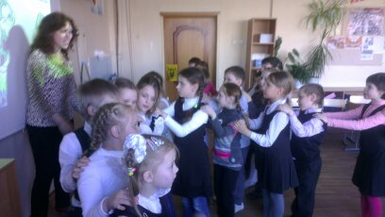
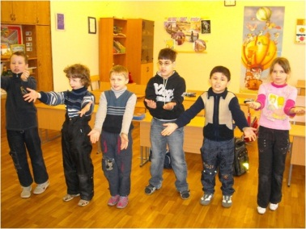
Социальное - психологическое
«Все вместе!»
«Школа – это здорово!»

Slide 9
1. Ф.И. ребенка _________________________
2. Класс ___________________
3. Занятость ребенка в кружках/секциях (заполнить таблицу)
 | Название кружка (секции) | Кол-во часов в неделю
В школе
Вне школы

